Slide 1
Matemática II medio 2021
Objetivo: conocer el grupo curso y entregar lineamientos generales

Slide 2
Profesora: Paula Moreno Medina
¿En que consiste la asignatura de matemática 2021?
Tenemos 6 horas a la semana
Tendremos la clase virtual y presencial a la vez
Pasaremos por las unidades de números, algebra y funciones, geometría y datos y azar.
Tendremos 3 notas al semestre de matemática
+ 1 nota de habilidades matemática (profesora verónica)
+ 1 nota de taller jec ( profesor Jesús)

Slide 3
Evaluación del proceso a considerar
Tendremos un classroom exclusivo de matemática el cual se subirán las guias, materiales ppt de la clase o tareas de las clases ( esta invitación se les enviará a su correo)
Tendremos pruebas, tipo quiz online, por medio de classroom, los cuales serán avisados con una semana de anticipación.
Realizaremos guías de trabajo, las cuales se revisaran en clase y además deberán subirlas al classroom de matemática la fecha y hora indicada (o antes)
Los contenidos pasados en clase, mas los ejercicios o actividades de la clase, deben estar en el cuaderno de matemática, el cual será revisado cuando venga a la clase presencial o a final del semestre.

Slide 4
Evaluación
Pruebas y quiz online
Guías de trabajo
Cuaderno con contenidos y actividades de la clase
Nota habilidades matemática.
Nota de taller jec

Slide 5
Materiales para matemática
1 cuaderno de 100 hojas exclusivo de matemática, debe tenerlo siempre en la clase ( virtual o presencial) ( iremos escribiendo igual que las clases presenciales y les dare tiempo, además realizaremos ejercicios de participación)
1 calculadora
Regla y compas ( se pedirá previo aviso)
Libro y cuadernillo de II medio que entrega el ministerio.
Celular o computador

Slide 6
Preguntas
o
dudas

Slide 7
¿Qué haremos las primeras semanas?
Realizaremos ejercicios diagnósticos para precalentar y
Realizaremos algunos repasos de contenidos importantes o básicos para comenzar con las unidades de II medio

Slide 8
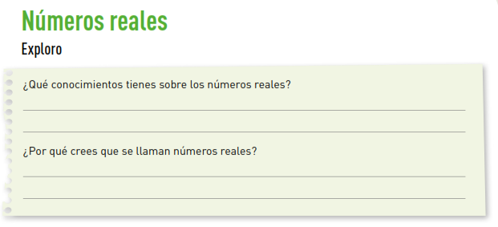
Diagnostico 1

Slide 12
Fin
Que tengan buen comienzo de año

